Slide 1


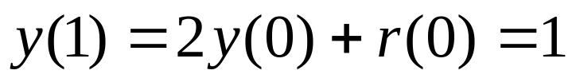
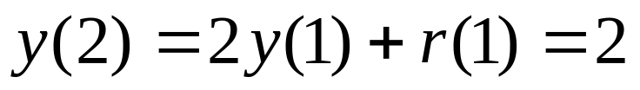
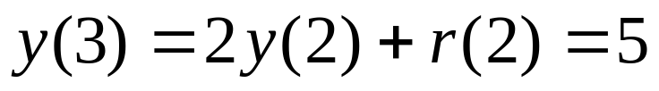

〖例3.2〗 已知离散系统的差分方程为
初始条件y(0)=0,r=r(k)={r(0),r(1),r(2)，…}={1,0,1,0,1,0,…}，
求方程的解。
解：
当k=0时
当k=1时
当k=2时
依次类推，方程可求解。

